Slide 1

CTRL + Z
Não Resolve UPDATE sem WHERE
A Arte de Chorar em Posição fetal Quando a Query Não Funciona
José Eduardo Zambianco

Slide 2
SQL como ele deve ser.
Guia de Boas Práticas em SQL Server para Desenvolvedores.
E aí, pessoal! Quem aí está pronto para otimizar seu código SQL e se tornar um ninja do SQL Server? Neste guia, vamos explorar algumas das melhores práticas para deixar suas consultas mais eficientes e seu banco de dados mais saudável. Vamos nessa!

Slide 3
01
USO DE ÍNDICES
Índices são como superpoderes para suas consultas! Eles melhoram a performance das consultas, mas é importante criá-los nas colunas certas. Priorize as colunas frequentemente usadas em cláusulas WHERE e JOIN. Mas cuidado para não criar índices em colunas que mudam pouco, senão seu índice pode virar um monstro gigante e pouco eficiente!

Slide 4
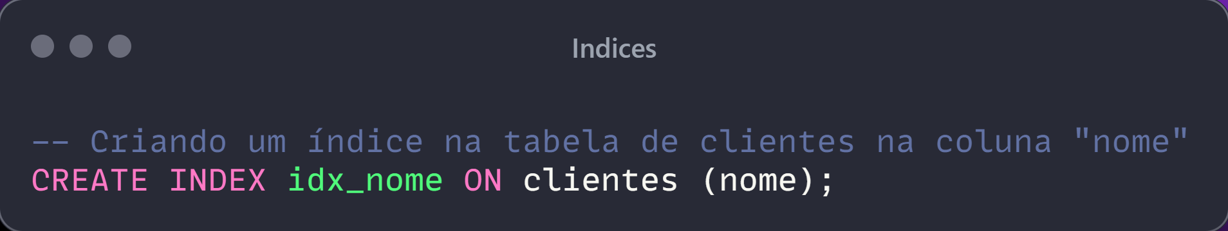
USO DE ÍNDICES

Slide 5
02
EVITE USO DE ( * )
Ei, eu sei que é tentador, mas evite usar SELECT *! Isso é como pedir um prato que você nem sabe o que vai ter dentro. Especifique apenas as colunas que você realmente precisa. Isso reduz a carga no servidor, melhora a legibilidade do código e ainda economiza nos recursos.

Slide 6
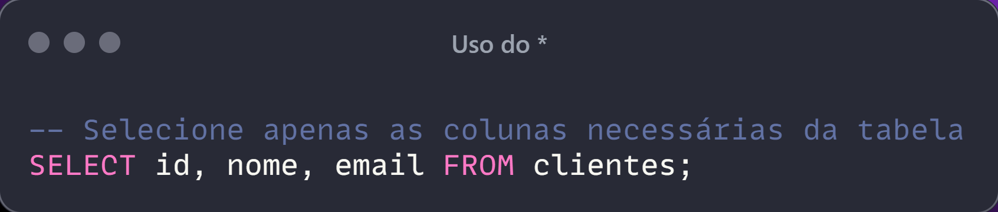
EVITE USO DE ( * )

Slide 7
03
UTILIZE JOINS EXPLÍCITOS
Já pensou em como seria confuso um encontro de amigos onde ninguém se conhece? Com o SQL, é a mesma coisa! Prefira JOINs explícitos (INNER JOIN, LEFT JOIN, etc.) em vez de JOINs implícitos. Isso deixa o código mais organizado e fácil de entender.

Slide 8
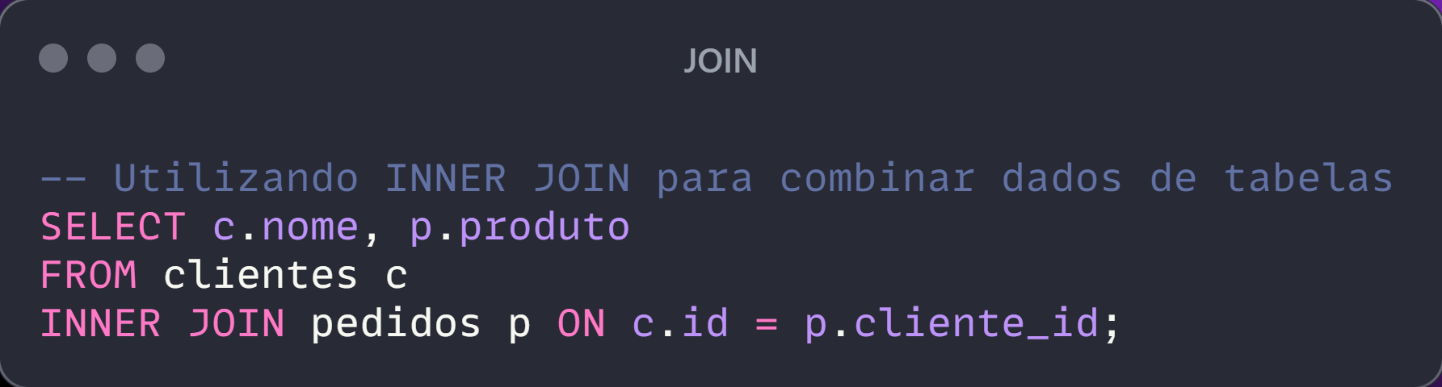
UTILIZE JOINS EXPLÍCITOS

Slide 9
04
UTILIZE ALIASES DE TABELA
Sabe quando você chama seu amigo pelo apelido? Com as tabelas é a mesma coisa! Use aliases de tabela para simplificar suas consultas. Isso deixa o código mais conciso e fácil de entender, especialmente em consultas mais complexas.

Slide 10
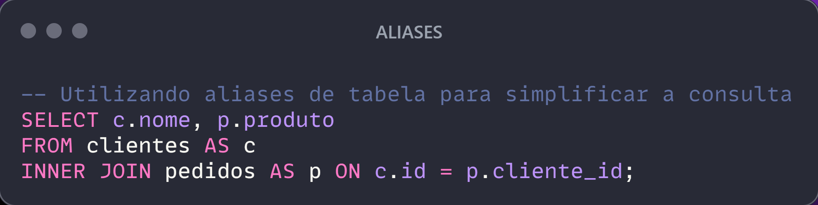
UTILIZE ALIASES DE TABELA

Slide 11
05
EVITE FUNÇÕES EM COLUNAS DE FILTRO
Ah, as funções... Elas são como poções mágicas, mas às vezes podem atrapalhar! Evite usar funções em colunas de filtro (WHERE) para garantir que o SQL Server possa usar índices. Isso melhora o desempenho das consultas e evita dores de cabeça.

Slide 12
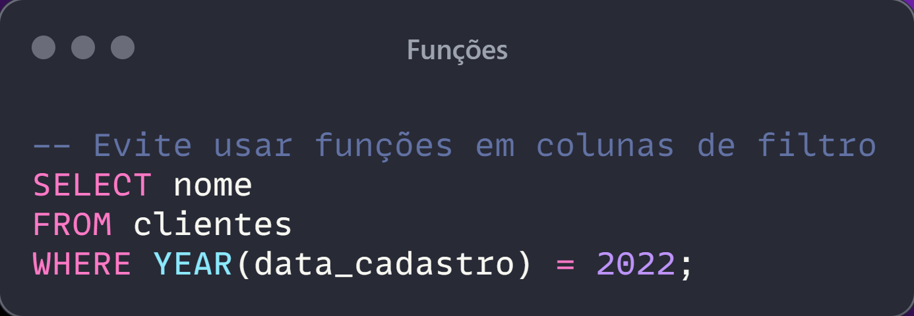
EVITE FUNÇÕES EM COLUNAS DE FILTRO

Slide 13
CONCLUSÕES
Seguindo essas boas práticas, suas consultas serão mais eficientes e seu código SQL será muito mais fácil de entender e manter. Então bora lá, galera! Vamos nos tornar mestres do SQL Server e dominar o mundo das consultas eficientes!
LinkedIn

